Slide 1
EĞİTİMDE FATİH PROJESİ Fırsatları Artırma ve Teknolojiyi İyileştirme Hareketi
Her öğrencimizin en iyi eğitime kavuşması, en kaliteli eğitim içeriklerine ulaşması ve eğitimde fırsat eşitliğinin sağlanması için tasarlanmış olan FATİH Projesi, eğitimde teknoloji kullanımıyla ilgili dünyada uygulamaya konulan en büyük ve en kapsamlı eğitim hareketidir.

Slide 2
EĞİTİMDE FATİH PROJESİ
Eğitimde FATİH Projesi, eğitim ve öğretimde fırsat eşitliğini sağlamak ve okullarımızdaki teknolojiyi iyileştirmek amacıyla bilişim teknolojileri araçlarının öğrenme-öğretme sürecinde daha fazla duyu organına hitap edilecek şekilde, derslerde etkin kullanımı için başlatılmıştır.
Bu prensiplerden yola çıkarak çözümü oluştururken başarı faktörleri 5 temel esasa dayandırılmıştır:
Erişilebilirlik: Her an her yerden, zaman ve araçlardan bağımsız olarak hizmet sunabilmek,
Verimlilik: Hedef odaklı, daha verimli çalışma ortamları ve gelişim alanları sunabilmek,
Eşitlik (fırsat eşitliği): Tüm paydaşların en iyi hizmete erişilebilmesini sağlayabilmek,
Ölçülebilirlik: Gelişimin doğru değerlendirilebilmesi için sürecin ve sonuçların doğru ölçülebilmesini sağlamak, buna göre düzgün geri bildirim verebilmek,
Kalite: Tüm eğitimin kalitesini ölçülebilir şekilde yükseltmek.

Slide 3
EĞİTİMDE FATİH PROJESİ
Bütün bu başarı faktörlerini gözeten çözüm sayesinde, fırsat eşitliği sağlanıp sayısal uçurum kapatılırken toplam kalitenin de artırılması hedeflenmiştir.
Eğitimde FATİH Projesi ile öğrencinin, sadece dersteki başarısıyla değil, ilgi alanları, aktiviteleri ve eğilimleriyle değerlendirilebilmesi ve bu yolla, öğrencilerin tüm öğrencilik hayatlarına ait verinin analizinin yapılmasının önemi de ortaya çıkmaktadır. Burada söz konusu olan sadece toplanan verilerle istatistik oluşturulması değildir. Bu proje ile öğrencinin eğitimi sürecinde oluşan her türlü bilginin tek bir kimlik yönetimi sisteminde tutulması ve bir veri havuzu ile analizlerin anında yapılabileceği bir altyapı oluşturulması amaçlanmaktadır.

Slide 4
EĞİTİMDE FATİH PROJESİ
Milyonlarca verinin arasından doğru veriye ulaşıp analiz edebilmek bireysel eğitim aracılıyla günümüze kadar kazanılamayan öğrencilerin kazanılabilir hale getirilmesini sağlayacak, aynı zamanda ilgi ve başarı alanlarına göre mesleğe yönlendirme anlamında da bilgi kaynağı olacaktır. Öğrencinin kişisel kazanımının sağlanabilmesi için bireysel veri analizinin yapılabilmesi esastır. Öğrencinin sadece sınavla değerlendirildiği sistemden;
Sınav sonuçlarına göre eksik kalan yönlerini görerek,
Bunları görsel olarak analiz ederek,
Ders dışındaki ilgi alanlarını tespit ederek,
Özel yeteneklerini keşfederek,
Hangi yolla daha kolay öğrendiğini anlayarak,
Hangi alanlara eğilimli olduğunu fark ederek, değerlendirildiği bir sisteme geçiş bu proje ile hedeflenmektedir.

Slide 5
EĞİTİMDE FATİH PROJESİ
Bu sistemle sınıf yönetimi kullanılarak, öğretmen-öğrenci etkileşimli tahta-tablet etkileşimi sağlanacak, bilgi edinme/öğrenme süreçleri daha etkin kullanılacak, sınıf yönetimi ile öğretmen, sınıf içi üretilen materyalleri öğrencileri ile paylaşabilecek, ödev gönderebilecek, öğrencilerinin sınıf içerisinde öğrenme düzeylerini daha kontrollü olarak ölçebilecektir.
Bu sistemin sınıflarda etkin kullanımı için tüm okullarımıza yüksek hızlı ve güvenli internet (VPN) sağlanmaktadır. Okul bilgi sistemi ile okullara kurulan sistemler ve okullara ait donanım değişiklikleri izlenebilmektedir.
Ayrıca öğrenci okul dışında da öğrenme sürecine devam edebilecek ya da pekiştirebilecektir. Eğitimde FATİH Projesi ile öğrenci, bulunduğu ortamdan bağımsız olarak ders notlarına, ders içi projelere ve öğretmen tarafından verilen ödevlere ulaşabilmekte, ürettiği bilgileri öğretmeni ve diğer arkadaşları ile paylaşabilmekte ve ayrıca EBA ile yardımcı dokümanlarla öğrendiği konuları pekiştirebilmektedir.

Slide 6
EĞİTİMDE FATİH PROJESİ
Proje Hedefi olarak;
öngörülmektedir.

Slide 7
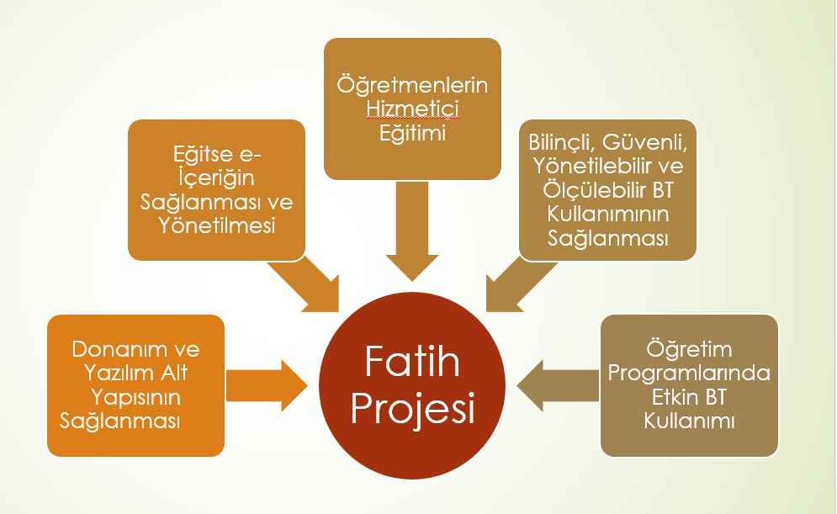
EĞİTİMDE FATİH PROJESİ KAPSAMI
Eğitimde FATİH Projesi dersliklere donanımların sağlanmasını, geniş bant internetin bütün dersliklere ulaştırılmasını, derslere ait e-içeriklerin sağlanmasını, öğretmenlerin BT teknolojilerine entegrasyonunu ve içerik geliştirilmesi için web platformlarının kurulması ile proje uygulama desteği de dâhil olmak üzere faaliyetlerin gerçekleştirilmesini finanse edecektir. Eğitimde FATİH Projesinin ana bileşenleri yanda verildiği gibidir:

Slide 8
EĞİTİMDE FATİH PROJESİ KAPSAMI
Eğitimde FATİH Projesi sadece bir donanım veya eğitim projesi değildir. Bu nedenle, Eğitimde FATİH Projesi çok boyutlu bir hizmettir ve ülke ekonomisini dinamik kılmada oldukça büyük bir öneme ve yere sahiptir.
1. Kapsamı itibarı ile bu proje,
Yurtiçi üretimin ve katma değerin artırılması,
Daha önce yurt içinde üretimi bulunmayan ürünlerin üretilebilmesi,
Yeni teknoloji ve ürünlere yönelik araştırma-geliştirme faaliyetlerinin yapılabilmesi,
Tüm okul dersliklerine yerleştireceği bilişim teknolojisi donanımı, yazılımı, ağ altyapısı ve internet erişim imkânı,
e-içerikleri,
Öğretmenlere ve öğrencilere verilecek e-kitabı,
Tablet bilgisayarı ile ülkemiz yerli üretiminin canlandırması yerli firmalara iş ortamı oluşturması,
Genç girişimcilik ruhunu geliştirmesi,

Slide 9
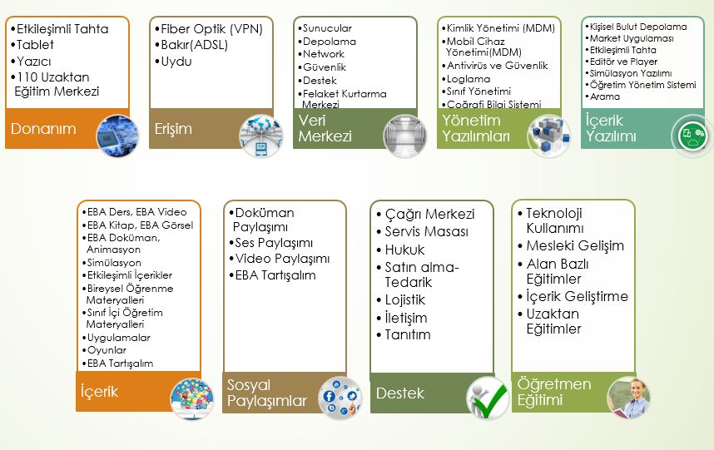
EĞİTİMDE FATİH PROJESİ KAPSAMI
2. Eğitimde FATİH Projesi 21. yüzyıl vatandaşlığı becerileri olarak tarif edilen,
Teknoloji kullanımı,
Etkili iletişim,
Analitik düşünme,
Problem çözme,
Birlikte çalışma ve işbirliği gibi becerileri geliştirerek öğrencilerimizi edilgen olmaktan çıkaracak ve eğitimde fırsat eşitliğini geliştirecektir.

Slide 10
EĞİTİMDE FATİH PROJESİ ÖĞRETMEN EĞİTİMLERİ

Slide 11
EĞİTİMDE FATİH PROJESİ ÖĞRETMEN EĞİTİMLERİ
Ülkemizin en önemli eğitim projelerinden olan Fatih Projesi’nin bileşenlerinden biri de Öğretmenlerin Hizmetiçi Eğitimidir. Bu kapsamda okullarımızda görevli tüm öğretmenlerimize yüzyüze ve uzaktan eğitimler verilerek, teknoloji destekli eğitim ve teknolojinin bilinçli kullanımı konularında bilgi ve becerilerinin arttırılması hedeflenmektedir.
Sınıflarda kullanılan etkileşimli tahtanın, öğrenci ve öğretmen tabletlerinin eğitim ve öğretim sürecinde aktif kullanımı ve eğitimlerde öğrenci tabletlerinin ders içinde ve ders dışında, hem bilgiye erişim hem de etkinliği destekleyici bir araç olarak kullanımı amaçlanmaktadır.
Fatih Projesi kapsamındaki yönetici ve öğretmen eğitimleri, çeşitli kurumlarla Bakanlığımız arasında yapılan protokollerle yürütülen projelere ait eğitimler ve Genel Müdürlüğümüz personelinin eğitimleri yürütülmektedir.

Slide 12
EĞİTİMDE FATİH PROJESİ ÖĞRETMEN EĞİTİMLERİ
Yüzyüze Eğitimler
FATİH Projesi Eğitimde Teknoloji Kullanımı Eğitici Eğitimi: Projenin temel eğitimidir. Etkileşimli tahta ve tahta yazılımını kullanabilme ve ders süreçlerinde materyal kullanmaya yönelik uygulama yapmayı hedefleyen eğitimlerdir.
FATİH Projesi Etkileşimli Sınıf Yönetimi Eğitici Eğitimi: EBA, EBA ders, içerik geliştirme araçları ve EBA V sınıf tahta tablet etkileşimini içeren eğitimdir.
FATİH Projesi Pardus Temel Eğitimi: Öğretmen ve öğrencilerin etkileşimli tahtayı özellikle ders anlatımı sırasında ihtiyaç duydukları temel işlevleri daha rahat şekilde kullanmalarını sağlamak amacıyla geliştirilen Pardus ETAP işletim sistemi hakkında yapılan temel eğitimdir.

Slide 13
EĞİTİMDE FATİH PROJESİ ÖĞRETMEN EĞİTİMLERİ
Yüzyüze Eğitimler
FATİH Projesi Ders Akışı Tasarımı Eğitimler: Türk Telekom – Sebit işbirliği ile verilen e-içerik geliştirme eğitimlerinin ilk basamağıdır. Alan bazlı olarak yapılmaktadır.
FATİH Projesi Teknoloji Destekli Eğitimler: Öğretmenlerimizin kendi branşlarına özgü çevrimiçi/ çevrim dışı yazılımları, elektronik materyalleri ve android uygulamaları kullanmalarını sağlamak amacıyla yapılan alan bazlı eğitimlerdir.
Network Eğitimleri: Mesleki ve Teknik okullarda görev yapan öğretmenlere ağ teknolojileri ve ağ güvenliği konularında yapılan eğitimlerdir.
Yönetici Seminerleri: İl/İlçe milli eğitim müdürlüklerinde görevli yöneticilere ve Proje okullarında görevli yöneticilere projenin uygulama süreçleri ve mahalli uygular hakkında bilgi vermek amacıyla yapılan seminerlerdir.

Slide 14
EĞİTİMDE FATİH PROJESİ ÖĞRETMEN EĞİTİMLERİ
Uzaktan Eğitimler
FATİH Projesi Etkileşimli Sınıf Yönetimi Eğitimi: Eğitimde Teknoloji Kullanımı, EBA V-Sınıf, EBA ve EBA ders materyallerinin ders sürecinde kullanımı konularını kapsayan eğitimdir. Yüz yüze ve uzaktan eğitim olmak üzere iki farklı yöntemle yürütülmektedir. Uzaktan eğitim yöntemi projenin birinci faz okullarında görevli öğretmenler öncelikli olmak üzere planlanmış ve bu yöntemin tüm öğretmenler bazında yaygınlaştırılması hedeflenmektedir. Uzaktan eğitimler uygulamalı eğitim modeli şeklinde uygulanmakta olup eğitime katılan öğretmenlerin eğitmen rehberliğinde öğrencilerle birlikte bir ders işlenişini yapmasını kapsamaktadır.
FATİH Projesi BT’nin ve İnternetin Bilinçli Güvenli Kullanımı Eğitimi: Öğretmenlerimizin gerek günlük hayatta gerekse eğitim-öğretim sürecinde bilinçli internet kullanımı konusunda bilgi düzeylerini artırmayı hedefleyen bir eğitimdir. Önceki yıllarda yüz yüze eğitim yöntemi ile yürütülen faaliyet 2016 yılı itibarı ile uzaktan eğitim yöntemi ile yürütülmektedir.
FATİH Projesi Ağ Altyapısı Semineri: Proje kapsamında ağ alt yapısı ile ilgili keşif, uygulama ve muayene kabul süreçleri ile ilgili yapılan seminerdir.

Slide 15
EĞİTİMDE FATİH PROJESİ ÖĞRETMEN EĞİTİMLERİ
Mahalli Eğitimler
Mahalli eğitimler proje kapsamında eğitim alan Fatih Projesi Eğitmenleri tarafından verilmektedir. Mahalli yapılan “FATİH Projesi- Eğitimde Teknoloji Kullanımı” kurslarına, projenin 1. Fazında görev yapan 114.308 öğretmen katılmıştır ve faz 1 eğitimleri tamamlanmıştır. Faz 2 eğitimleri 2015-2017 yıllarında yüzyüze ve uzaktan eğitim yöntemiyle devam etmektedir.
Öğretim Yönetim Sistemi (LMS): Katılımcıların eşzamanlı (Senkron) ve farklı zamanlı (Asenkron) öğretim yapmasına imkan sağlayan yazılım sistemidir. Sistem üzerinden öğretmen ve yöneticilere eşzamanlı (senkron) eğitim verilebileceği gibi, hazırlanan scorm uyumlu e-içerik paketleri ile farklı zamanlı (asenkron) öğretim yapmak mümkün olmaktadır. Eşzamanlı eğitim aynı anda farklı mekanlarda yapılan senkron eğitimi, farklı zamanlı eğitim zaman ve mekandan bağımsız yapılan asenkron eğitimi ifade etmektedir.

Slide 16
EĞİTİMDE FATİH PROJESİ ÖĞRETMEN EĞİTİMLERİ
Genel Müdürlüğümüz tarafından yapılan uzaktan eğitimler lms.eba.gov.tr üzerinden gerçekleştirilmektedir.
İletişim Bilgileri:
Eğitim Hizmetleri Koordinatörlüğü: fatih_egitim@meb.gov.tr
0 312 296 95 66
Eğitimde FATİH Projesi Kapsamında İçerik Hizmetleri EBA tarafından sunulmaktadır.

Slide 17
EĞİTİMDE FATİH PROJESİ –EBA (Eğitim Bilişim Ağı – www.eba.gov.tr )
Eğitimde FATİH Projesinin içerik ayağını oluşturan Eğitim Bilişim Ağı (www.eba.gov.tr), Yenilik ve Eğitim Teknolojileri Genel Müdürlüğü tarafından yürütülen çevrimiçi bir sosyal eğitim platformudur.
Bu platformun amacı; okulda, evde, kısacası ihtiyaç duyulan her yerde bilgi teknolojileri araçlarını kullanarak etkili materyal kullanımını destekleyip teknolojinin eğitime entegrasyonunu sağlamaktır. EBA, sınıf seviyelerine uygun, güvenilir ve doğru e-içerikler sunmak için oluşturulup geliştirilmeye devam etmektedir.
Öğretmen ve öğrenciler başta olmak üzere eğitimin tüm paydaşları için tasarlanan EBA;
Farklı, zengin ve eğitici içerikler sunmak,
Bilişim kültürünü yaygınlaştırarak eğitimde kullanılmasını sağlamak,

Slide 18
EĞİTİMDE FATİH PROJESİ –EBA (Eğitim Bilişim Ağı – www.eba.gov.tr )
İçerikle ilgili ihtiyaçlara cevap vermek,
Sosyal ağ yapısıyla kullanıcıların bilgi alışverişinde bulunabilmelerini sağlamak,
Zengin ve gittikçe büyüyen arşiviyle derslere katkı sağlamak,
Bilgiyi öğrenirken aynı zamanda yeniden yapılandırabilmek ve bilgiden bilgi üretmek,
Farklı öğrenme stillerine (sözel, görsel, sayısal, sosyal, bireysel, işitsel öğrenme) sahip öğrencileri de kapsamak,
Bütün öğretmenleri ortak bir paydada buluşturarak eğitime el birliğiyle yön vermelerini sağlamak,
Teknolojiyi bir amaç olarak değil bir araç olarak kullanmak amacıyla tasarlanan sosyal bir eğitim platformudur.

Slide 19
EĞİTİMDE FATİH PROJESİ –EBA (Eğitim Bilişim Ağı – www.eba.gov.tr )
Başlıca EBA uygulamalarını şunlardır:
EBA Market Uygulaması
EBA Arama
EBA Ders
EBA Paylaş
EBA Stüdyoları
İçerik Geliştirme Araçları

Slide 20
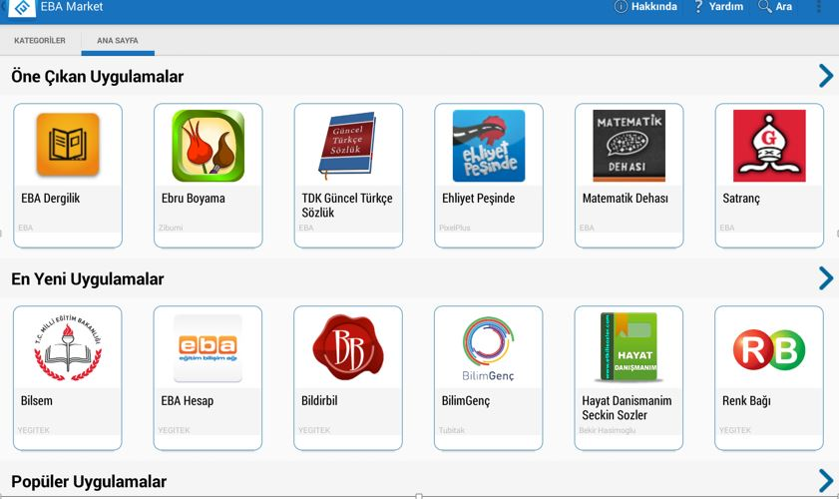
EĞİTİMDE FATİH PROJESİ –EBA (Eğitim Bilişim Ağı – www.eba.gov.tr )

Slide 21
EĞİTİMDE FATİH PROJESİ –EBA (Eğitim Bilişim Ağı – www.eba.gov.tr )
“EBA Market” uygulaması, 80’den fazla mobil uygulamayı içinde barındırarak öğrenci ve öğretmenlere sunan MEB Fatih projesi kapsamında YEĞİTEK tarafından hazırlanan bir market uygulamasıdır. Uygulama sayesinde öğrenci ve öğretmenlerimiz derslerde ve günlük hayatlarında kullanabilecekleri mobil içeriklere ulaşabilmektedir.
EBA Puanlama ve Yıldız Sistemi
EBA E-İçerik Geliştirme Eğitimleri
EBA Tanıtım Toplantıları
EBA Yarışmaları

Slide 22
EĞİTİMDE FATİH PROJESİ –EBA (Eğitim Bilişim Ağı – www.eba.gov.tr )
EBA PUANLAMA VE YILDIZ SİSTEMİ
EBA kullanımını teşvik etmek amacıyla EBA kullanıcılarının EBA üzerinden puan kazanma ve bu puanların “Yıldız Sistemi”ne dönüştürülmesi hedeflenmektedir.
Bu çalışma için öğrenci, öğretmen, okul, ilçe ve il millî eğitim müdürlükleri için puan kaynakları belirlenecektir.
“Yıldız Sistemi”, elde edilen öğretmen ve okul puanlarının belli bir hesaplama mekanizması ile yıldıza dönüştürülmesi olarak tasarlanmıştır. İl ve ilçe millî eğitim müdürlükleri için ilgili yerdeki okulların puan toplamı dikkate alınacak ve toplam puanlar yıldıza dönüştürülecektir. İl ve ilçe millî eğitim müdürlükleri, okul ve öğretmenlerin en az 1, en fazla 10 yıldızı olabilecektir.

Slide 23
EĞİTİMDE FATİH PROJESİ –EBA (Eğitim Bilişim Ağı – www.eba.gov.tr )
EBA E-İÇERİK GELİŞTİRME EĞİTİMLERİ
Türkiye’nin e-içerik ihraç eden bir ülke vizyonuna sahip olması nedeniyle EBA, e-içerik üretimini de sahaya yaymak, öğretmenlerin e-içerik üretmesi, derslerinde aktif kullanması için çeşitli eğitim çalışmalarını da yürütmektedir.
Bu kapsamda 2015 yılında Mersin ilinde 1000 öğretmen e-içerik geliştirme eğitimine alınmış, ardından bu öğretmenler arasından seçilen 250 öğretmene Antalya’da 2. faz e-içerik geliştirme eğitimi verilmiştir.
Antalya’daki 2. faz eğitime katılarak üstün başarı gösteren öğretmenlerimiz de 2016 yılı içerisinde İstanbul’da gerçekleştirilecek e-içerik eğitimine danışman eğitim görevlisi olarak alınmaktadır.
2016 yılı içerisinde İstanbul’da 22 hafta sürecek olan ve her hafta 140 öğretmenin eğitime alınacağı “Fatih Projesi Ders Akışı Tasarımı Kursu” da yine EBA Uzmanları tarafından verilmektedir.

Slide 24
EĞİTİMDE FATİH PROJESİ –EBA (Eğitim Bilişim Ağı – www.eba.gov.tr )
EBA TANITIM TOPLANTILAR
EBA’nın tüm idareci, öğretmen, öğrenci ve veliler tarafından bilinmesi, özelliklerinin incelenmesi ve sunduğu fırsatların etkin kullanılması için EBA uzmanları Türkiye’nin dört bir yanında yüzyüze EBA tanıtım etkinlikleri düzenlemektedir.
EBA tanıtım etkinliği düzenlemek isteyen il millî eğitim müdürlüklerinin, Yenilik ve Eğitim Teknolojileri Genel Müdürlüğünden talep etmesi hâlinde kendilerine tanıtım etkinliği gerçekleştirecek EBA Uzmanı desteği sağlanmaktadır.
EBA’nın tanıtımı için konferans, zirve, panel vb. etkinliklere katılım sağlanmakta ve böylece EBA’nın tüm eğitim paydaşları tarafından tanınması amaçlanmaktadır.

Slide 25
EĞİTİMDE FATİH PROJESİ –EBA (Eğitim Bilişim Ağı – www.eba.gov.tr )
EBA YARIŞMALARI
Dünyanın en büyük içerik platformu olan Eğitim Bilişim Ağı (EBA); öğrenci, öğretmen, araştırmacıların yanı sıra entellektüel, merak sahibi, yenilikçi bireylerin niteliklerini ve ekip çalışma becerilerini öne çıkarmayı amaçlamaktadır. Özellikle gençler tarafından çok ilgi gören fotoğraf, sinema ve grafik gibi sanat dallarını kullanarak eğitim kavramının görsel boyutunu ortaya çıkarmak ve ortaya çıkan ürünleri paylaşıma sunmak amacıyla EBA, 5 ayrı alanda yarışma organize etmektedir. EBA yarışmaları tüm öğretmen ve öğrencilere açık olduğu için rekabette de fırsat eşitliğini sağlamaktadır.

Slide 26
EĞİTİMDE FATİH PROJESİ –EBA (Eğitim Bilişim Ağı – www.eba.gov.tr )
EBA YARIŞMALARI
Yarışmaların tüm değerlendirme süreçleri Bakanlık bünyesinde EBA çatısı altında gerçekleştirilmektedir. Değerlendirme sürecinde okul, ilçe, il düzeyinde değerlendirme komisyonları kurulmamaktadır.
EBA Yarışma jürilerinde yer alan isimler ilgili alanda Türkiye çapında üne sahip, başarılı çalışmalar yapmış duayen kişiler arasından seçilmektedir. Seçkin jürisi ile EBA Yarışmaları kalite ve başarı çıtasını oldukça yukarılara taşımayı başarmıştır.
Bu yarışmalar: EBA Kadraj – Fotoğraf Yarışması, EBA Çizgi – Karikatür Yarışması, EBA Film – Kısa Film Yarışması,
EBA Deney – Fen Deneyleri Video Yarışması, EBA Belgesel – Sosyal Bilimler Yarışması’dır.

